Slide 1


HỌC VIỆN NÔNG NGHIỆP VIỆT NAM
KHOA CÔNG NGHỆ THÔNG TIN
BÁO CÁO
BÀI TẬP LỚN
Đề tài: Nghiên cứu ứng dụng Claude AI và kỹ thuật Prompt Engineering trong việc xây dựng quy trình tự động phân tích, kiểm thử và tối ưu hoá mã nguồn (Code Review Automation)
Họ tên | Mã sinh viên | Lớp
......................... | ......... | .........
......................... | ......... | .........
......................... | ......... | .........
Nhóm thực hiện đề tài:
Giảng viên hướng dẫn:
.........................
Hà Nội, ngày 06 tháng 10 năm 2026

Slide 2
01
Nội dung nghiên cứu & triển khai hệ thống
02
03
04
Mở đầu
Giới thiệu, lý do chọn đề tài
Đặc tả yêu cầu hệ thống
Tác nhân, yêu cầu chức năng và phi chức năng, mô tả 6 skill
Phân tích thiết kế hệ thống
Kiến trúc pipeline, kỹ thuật Prompt Engineering, quy trình chấm bài
Kết luận và hướng phát triển
Kết luận và đề nghị
Demo sản phẩm
05
Thực nghiệm & demo trên dữ liệu thật

Slide 3
01
Mở đầu
Giới thiệu, lý do chọn đề tài

Slide 4

Bài toán đặt ra
Việc rà soát mã nguồn (code review) thủ công tốn nhiều thời gian, dễ bỏ sót lỗi logic hoặc lỗ hổng bảo mật khi khối lượng mã nguồn lớn. Trong môi trường giáo dục, vấn đề còn nghiêm trọng hơn: một giảng viên phải chấm hàng chục bài tập lập trình mỗi đợt, khó đưa ra nhận xét chi tiết, kịp thời cho từng sinh viên. Claude AI mở ra khả năng tự động hoá một phần công việc này, nhưng để đạt độ chính xác cần một phương pháp thiết kế prompt (Prompt Engineering) bài bản riêng cho từng khía cạnh phân tích, không thể chỉ dùng một prompt chung chung

Slide 5
Xây dựng bộ Claude Code Skill tự động hoá review & chấm bài
Tự động hoá: giảm thời gian review/chấm bài so với làm thủ công.
Nhất quán: áp dụng đúng rubric và khung chuẩn mã nguồn cho mọi bài làm.
Phát hiện lỗi tinh vi: bắt được lỗi logic/bảo mật khó thấy bằng mắt thường.
Hỗ trợ học tập: đưa gợi ý hướng sửa mang tính dẫn dắt cho sinh viên.
Mở rộng dễ dàng: mỗi bước xử lý là 1 skill độc lập, dễ thêm bước phân tích mới.

Slide 6
Yêu cầu
Giao diện: Website hỗ trợ thao tác trực quan (vai trò phụ, không phải trọng tâm).
Khả năng mở rộng: mỗi bước xử lý là 1 skill độc lập (file SKILL.md).
Độ tin cậy: Refactor phải behavior-preserving — chạy lại test trước khi hoàn tất.
Bảo mật: Access Token kết nối git không hiển thị lại sau khi lưu.
Phân quyền: Giảng viên, Sinh viên, Claude AI (skill engine).
Chức năng: Phát hiện lỗi logic & bảo mật, refactor, sinh unit test, chấm bài qua merge request.

Slide 7
02
Đặc tả yêu cầu hệ thống
Tác nhân, yêu cầu chức năng và phi chức năng, mô tả 6 skill

Slide 8
Nội dung & phương pháp nghiên cứu
01
02
Tìm hiểu công nghệ
Nghiên cứu xây dựng phần mềm
Xây dựng website hỗ trợ (ASP.NET Core MVC + SQL Server) cho thao tác nộp/chấm bài.
Thử nghiệm trên dữ liệu thật: 45 bài tập, 13 bài giải mẫu, bài nộp sinh viên mô phỏng.
Khảo sát các kỹ thuật Prompt Engineering: role prompting, Chain-of-Thought, few-shot, structured output.
Nghiên cứu tài liệu Anthropic về thiết kế system prompt và Claude Code Skills.
Tham khảo quy trình review code chuẩn (OWASP Top 10, clean code/SOLID).
Thiết kế pipeline điều phối nhiều skill theo thứ tự phụ thuộc dữ liệu.

Slide 9
Tìm hiểu công nghệ
- Các công nghệ/nền tảng chính được sử dụng để xây dựng hệ thống:
Claude Code
Claude Sonnet
Git / GitLab API
- Claude Code Skills: mỗi bước xử lý là 1 file SKILL.md độc lập, dễ bảo trì/mở rộng.
- GitLab REST API: lấy diff merge request, đọc/ghi file review trực tiếp trên git.
Website hỗ trợ dùng ASP.NET Core MVC (.NET 9)
- SQL Server lưu trữ dữ liệu bài tập/bài nộp cho website hỗ trợ.
ASP.NET Core
SQL Server

Slide 10
Nghiên cứu xây dựng phần mềm
Thiết kế pipeline điều phối 4 skill phân tích theo đúng thứ tự phụ thuộc dữ liệu.
Xây dựng 6 Claude Code Skill: bug-detection, security-audit, refactoring, unit-test-gen, code-review-pipeline, mr-review.
Xây dựng website hỗ trợ (ASP.NET Core MVC + SQL Server) cho thao tác nộp/chấm bài.
Thử nghiệm trên dữ liệu thật: 45 bài tập, 13 bài giải mẫu, 5 sinh viên mô phỏng nộp bài.

Slide 11
Mục tiêu hệ thống
Tự động phát hiện lỗi logic, lỗ hổng bảo mật trong mã nguồn sinh viên/lập trình viên nộp.
Tự động refactor theo clean code/SOLID và sinh unit test, đảm bảo không đổi hành vi chương trình.
Hỗ trợ giảng viên chấm bài qua merge request, đưa gợi ý sửa mang tính dẫn dắt.
Theo dõi tiến trình nộp bài, trạng thái review qua website hỗ trợ.

Slide 12
Mục tiêu hệ thống
Đối chiếu bài nộp với khung mã nguồn chuẩn của môn học (cấu trúc, quy ước đặt tên, comment).
Cho phép giảng viên xem và chỉnh sửa trực tiếp kết quả review trước khi gửi cho sinh viên.
Dễ dàng mở rộng: thêm skill phân tích mới mà không ảnh hưởng các skill hiện có.

Slide 13
Tác nhân trong hệ thống
Giảng viên
Tạo bài tập, cấu hình kết nối git, xem/chỉnh sửa trực tiếp kết quả review trước khi gửi sinh viên.
Sinh viên
Nộp bài qua merge request trên git, xem kết quả review và gợi ý hướng sửa.
Claude AI (Skill Engine)
Thực thi các skill phân tích đúng theo system prompt đã thiết kế, sinh báo cáo có cấu trúc.

Slide 14
3
Phân tích thiết kế hệ thống
Kiến trúc pipeline, kỹ thuật Prompt Engineering, quy trình chấm bài

Slide 15
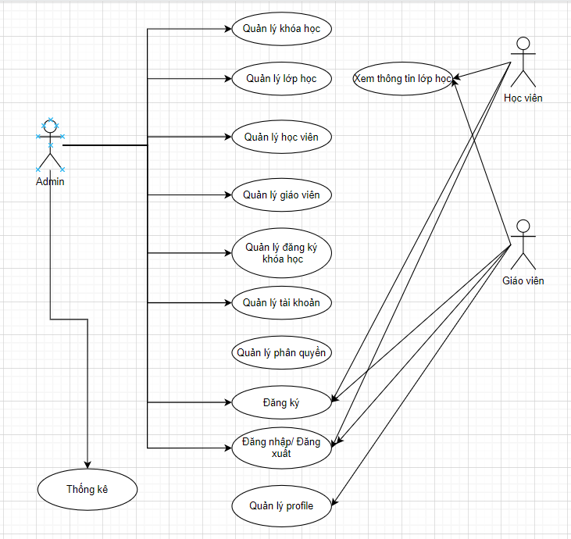
Kiến trúc pipeline xử lý
Bước 1: bug-detection + security-audit chạy song song trên mã nguồn gốc → danh sách lỗi logic + lỗ hổng bảo mật (JSON)
Bước 2: refactoring áp dụng các suggested_fix ưu tiên cao → code đã refactor + changelog
Bước 3: unit-test-gen sinh test trên code đã refactor → file test + bảng coverage ước lượng
Bước 4: tổng hợp toàn bộ kết quả 3 bước trên → báo cáo Markdown cuối cùng
Ghi chú: skill mr-review tái sử dụng cách tiếp cận của bước 1-2 khi chấm bài qua merge request

Slide 16
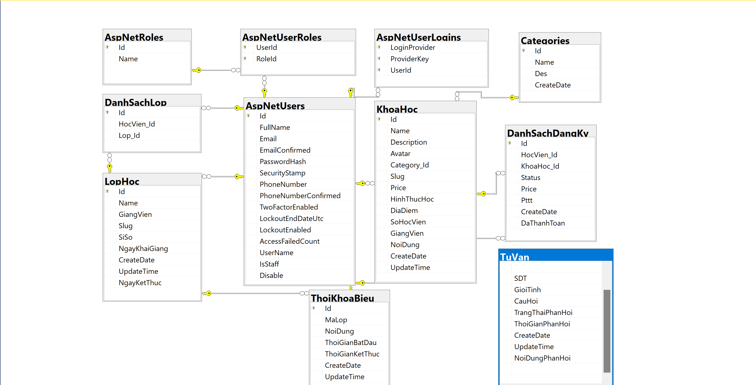
Mô hình dữ liệu hỗ trợ (website)
Assignment (1) — n Submission: mỗi bài tập có thể có nhiều bài nộp của nhiều sinh viên
Submission lưu: sinh viên, nhánh git, merge request, trạng thái, nội dung review (cache)
GitLabSettings: cấu hình kết nối git dùng chung cho toàn hệ thống (Base URL, Project ID, Access Token, nhánh mặc định)
Website chỉ lưu dữ liệu tối thiểu để thao tác — toàn bộ phân tích mã nguồn do các Claude Skill đảm nhiệm bên ngoài website

Slide 17
Kết luận và hướng phát triển
4
Kết luận và đề nghị

Slide 18

Những công việc đã thực hiện
Nghiên cứu và thiết kế kỹ thuật Prompt Engineering cho từng loại phân tích (bug, bảo mật, refactor, test).
Xây dựng 6 Claude Code Skill và pipeline điều phối theo đúng thứ tự phụ thuộc.
Tích hợp quy trình chấm bài qua merge request (GitLab API) cho giảng viên.
Xây dựng website hỗ trợ (ASP.NET Core MVC + SQL Server) và nạp dữ liệu thật (45 bài tập, 13 bài giải mẫu).

Slide 19
Kết quả
Phát hiện đúng lỗi gây treo vô hạn (a[j=1] thay vì a[j+1]) trong bài sắp xếp chèn thực tế.
Chấm và phản hồi 5 bài nộp mô phỏng với điểm số phân biệt rõ chất lượng (6-10/10).
Mỗi review đều kèm gợi ý hướng sửa cụ thể, không chỉ liệt kê lỗi.
Website hỗ trợ hoạt động ổn định cho quy trình tạo bài tập → nộp bài → xem kết quả.
Khung chuẩn mã nguồn môn học được đối chiếu tách biệt khỏi lỗi logic.

Slide 20
Đề nghị và hướng phát triển
Mở rộng bộ dữ liệu đánh giá định lượng, đo precision/recall theo từng skill.
Tích hợp CI/CD hoặc webhook để tự động chạy skill ngay khi có merge request mới.
Mở rộng hỗ trợ đa ngôn ngữ lập trình ngoài C++/Python hiện tại.
Tối ưu chi phí gọi API, bổ sung cơ chế cache cho các phân tích lặp lại.

Slide 21
5
Demo sản phẩm
Trình bày sản phẩm

Slide 22
Cảm ơn quý thầy cô và các bạn đã lắng nghe!

